Slide 1
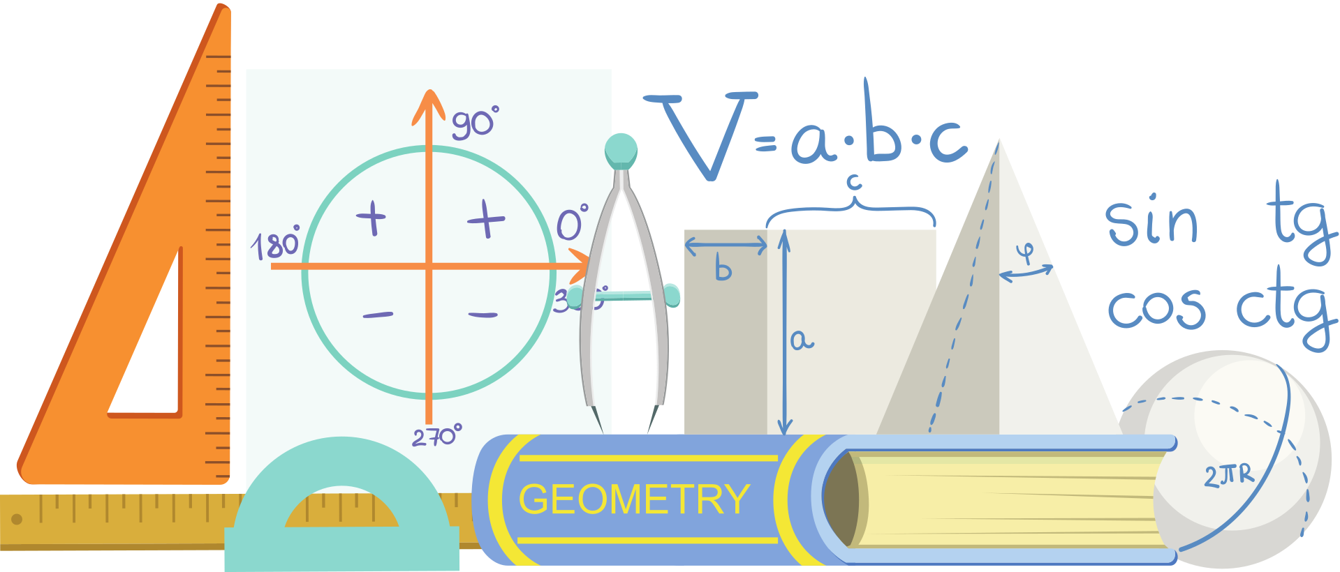

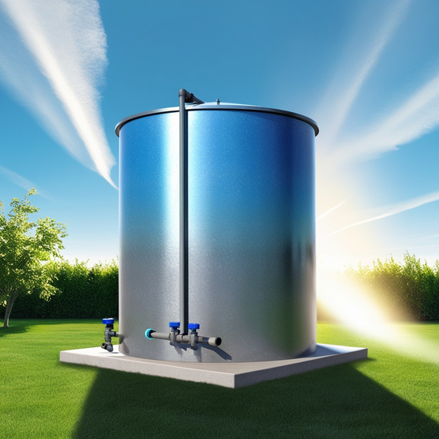
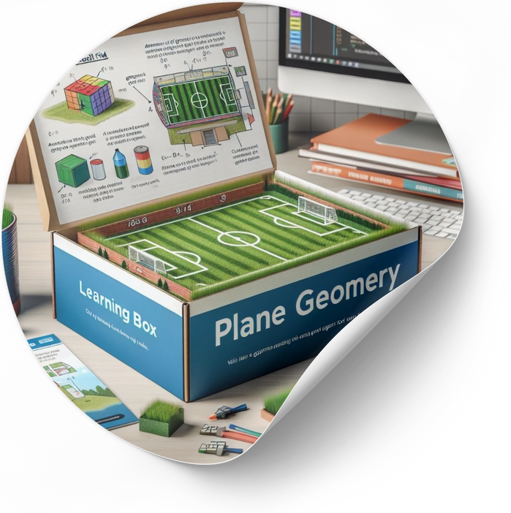


Construyendo un depósito.
CdA GeoFútbolCode
Planificación y pistas
Servicio de Innovación Educativa JCCM

Slide 2





Pistas.
Planificación.
  ¿Qué cantidad de agua puede albergar un depósito que tenga un volumen de 1 m3?
  Recuerda la fórmula por la que se calcula el volumen de un cilindro.
Accede a las siguientes direcciones para localizar la información necesaria.
Cualquier actividad intencional que persiga la consecución de unos objetivos concretos, requiere de una planificación previa que, partiendo de la situación inicial en la que nos encontramos, guie el procedimiento a seguir para su consecución.
Esta planificación, siempre necesaria, se hace más imprescindible aún cuando el trabajo se aborda en equipo, es por ello que antes de comenzar la tarea, reflexionéis sobre los siguientes aspectos y los dejéis plasmados en esta ficha:
Ficha de planificación:
Cumplimentar la ficha que os entregará vuestro
profesor.
https://www.conversordeunidades.org/
https://es.onlinemschool.com/math/formula/volume/
o
https://bit.ly/3CnWOKW

